Slide 1
R study

Slide 2
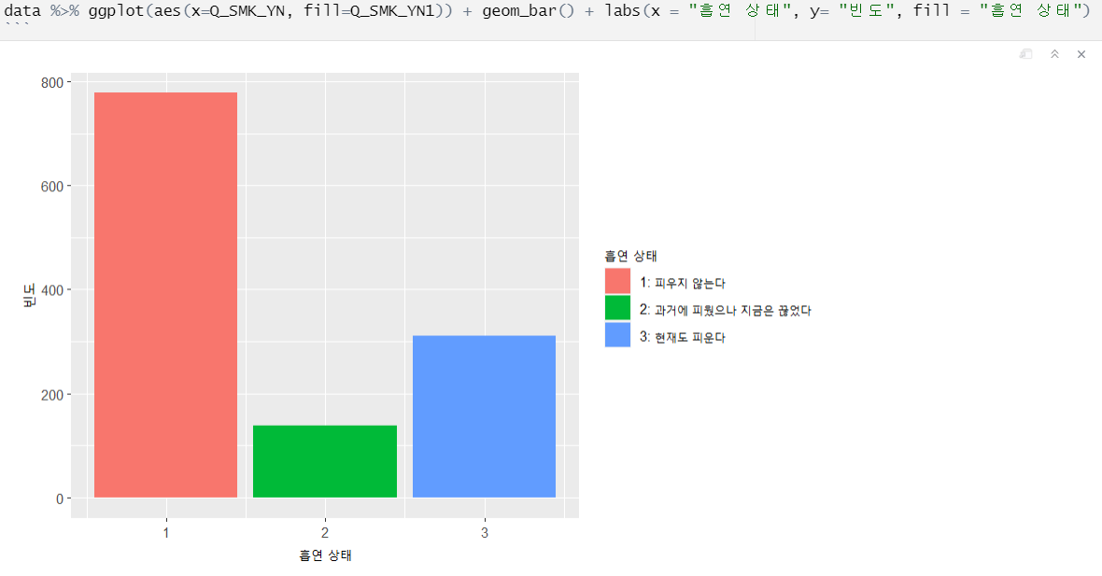
ㄴ
흡연 상태

Slide 3
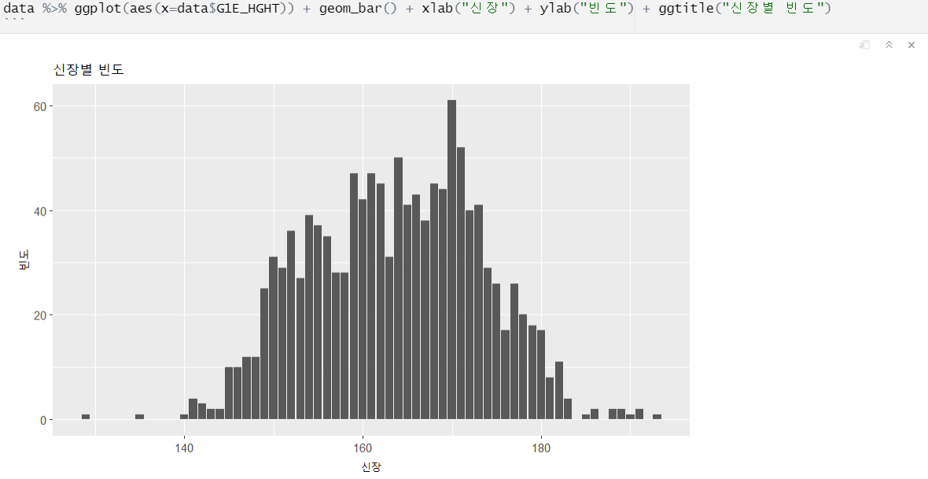
ㄴ
신장

Slide 4
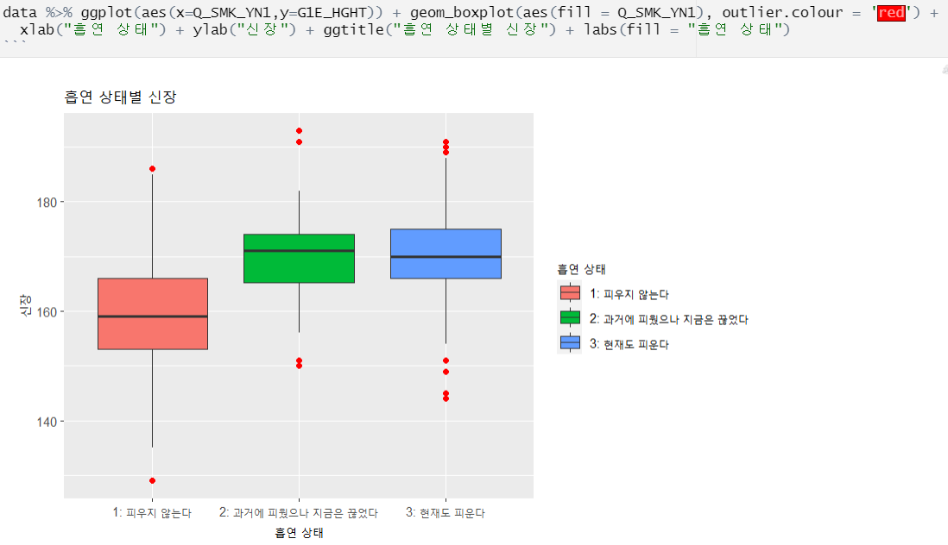
ㄴ
흡연 상태별 신장(boxplot)

Slide 5
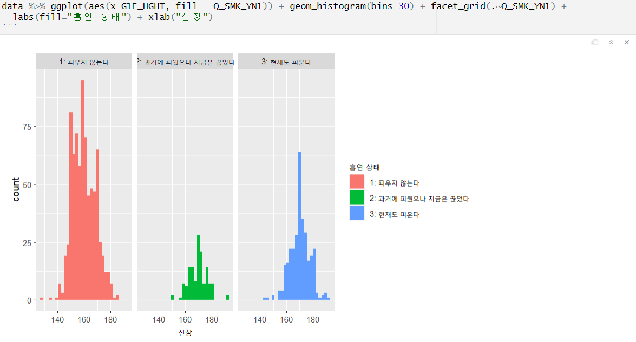
ㄴ
흡연 상태별 신장(hist)

Slide 6
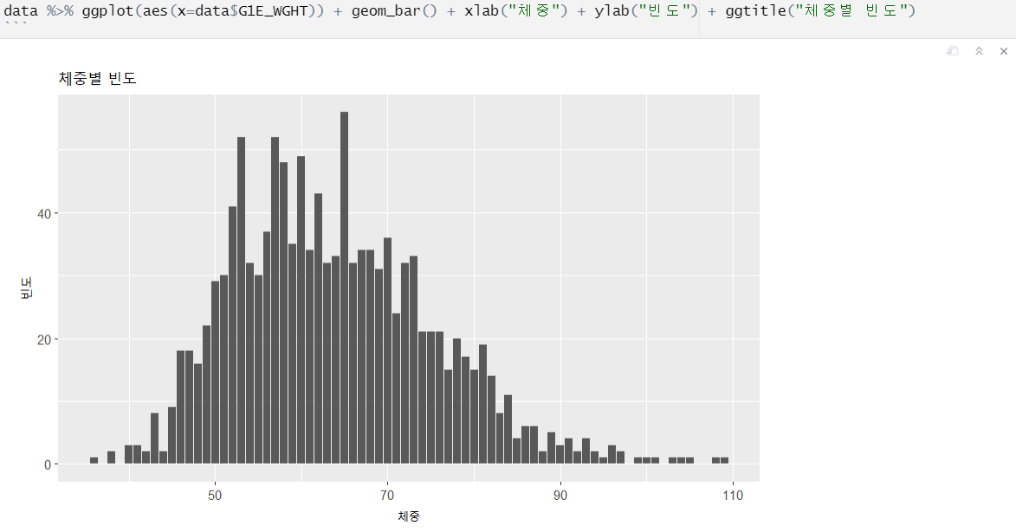
ㄴ
체중

Slide 7
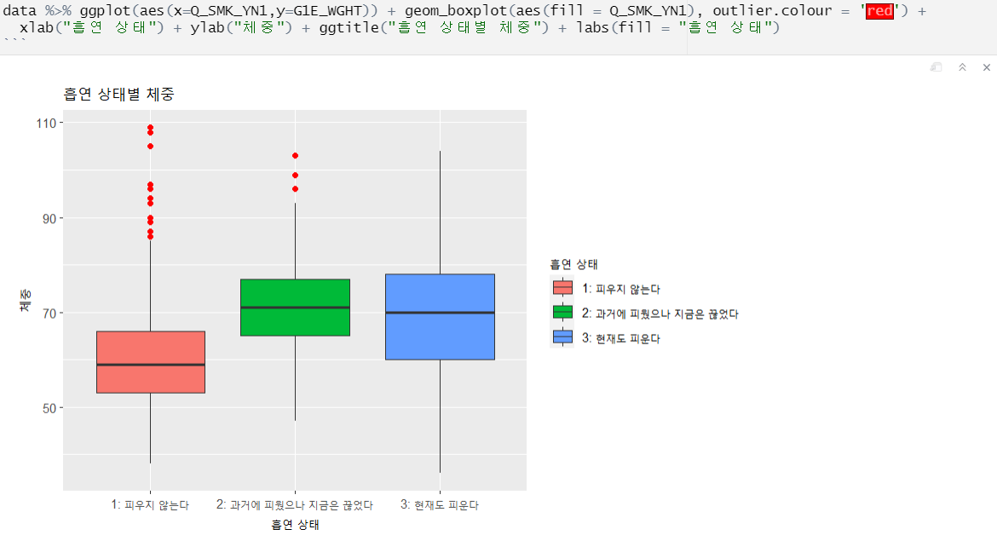
ㄴ
흡연 상태별 체중(boxplot)

Slide 8
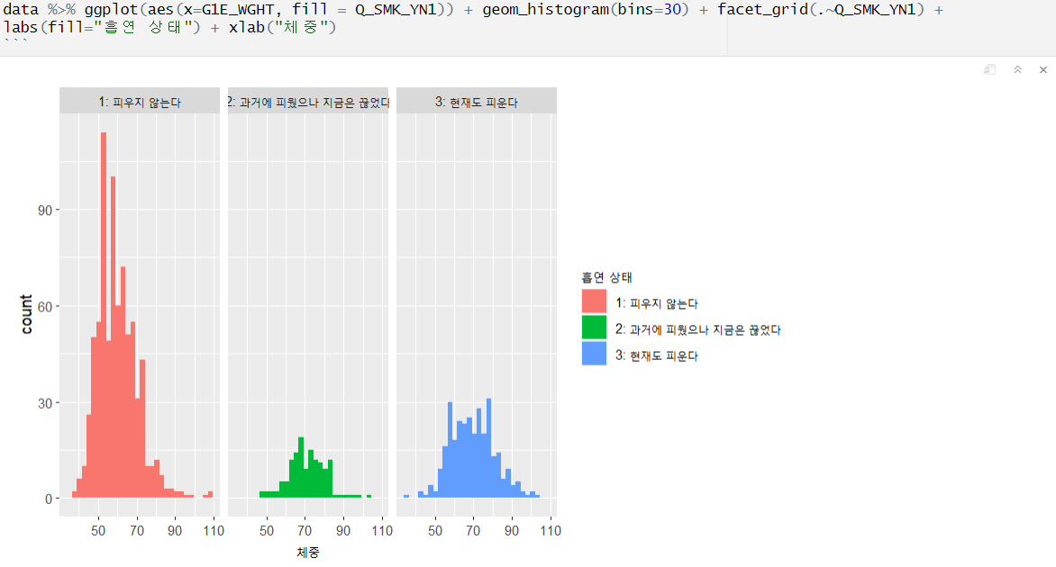
ㄴ
흡연 상태별 체중(hist)

Slide 9
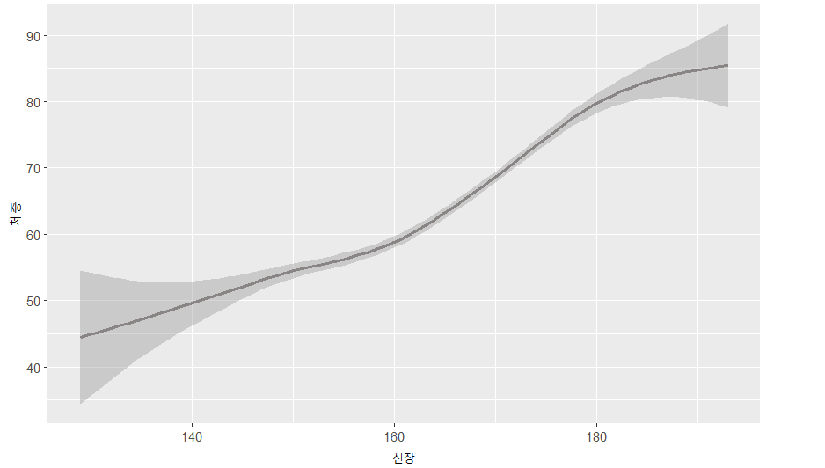
ㄴ
신장과 체중(회귀선)

Slide 10
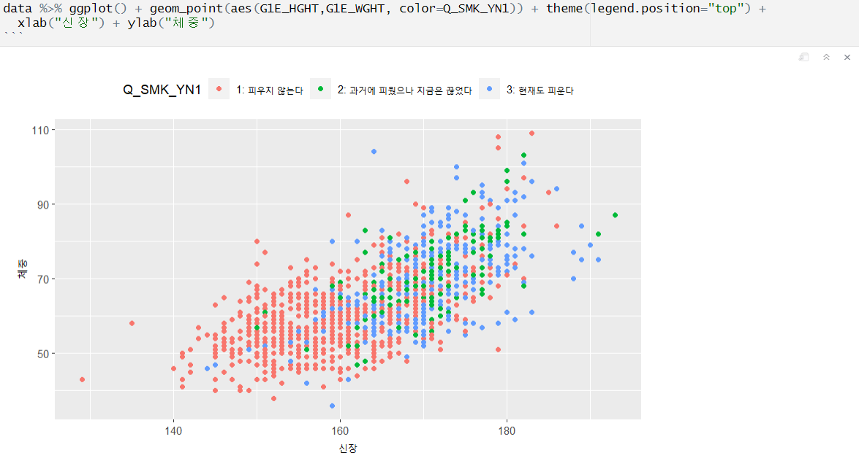
ㄴ
흡연상태에 따른 신장과 체중

Slide 11
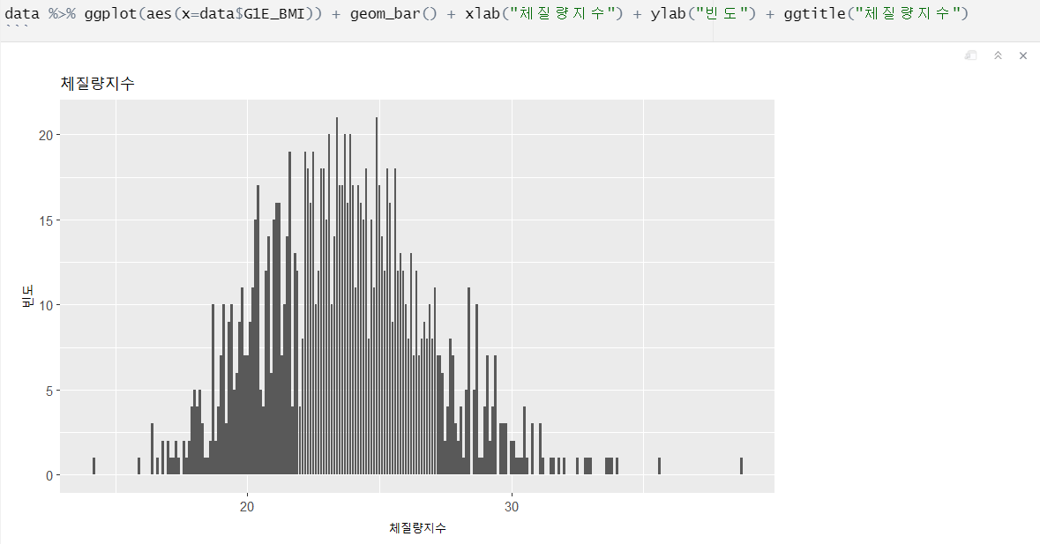
ㄴ
체질량지수

Slide 12
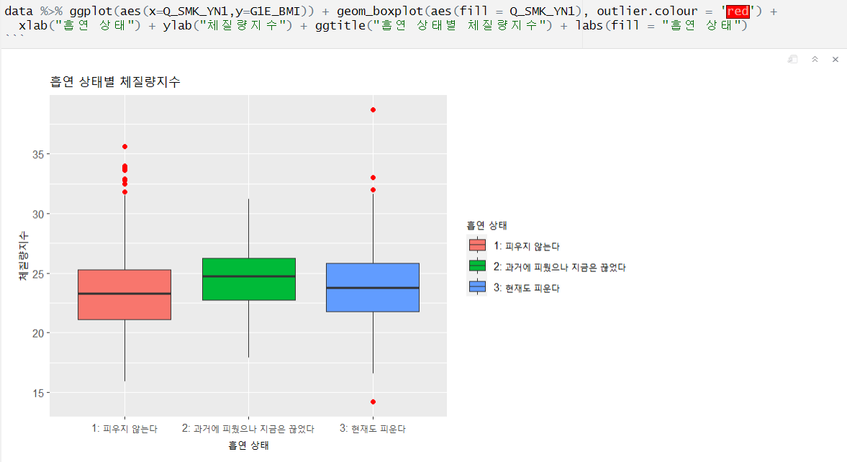
ㄴ
흡연 상태별 체질량지수(boxplot)

Slide 13
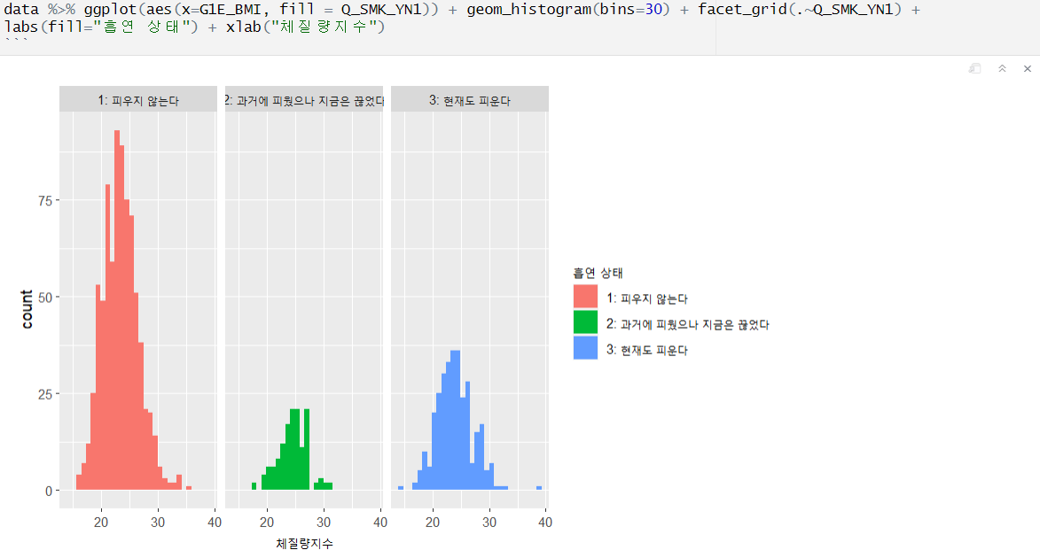
ㄴ
흡연 상태별 체질량지수(hist)

Slide 14
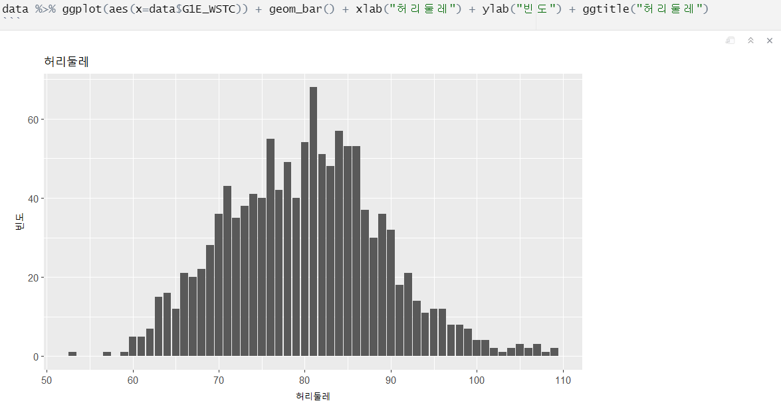
ㄴ
허리둘레

Slide 15
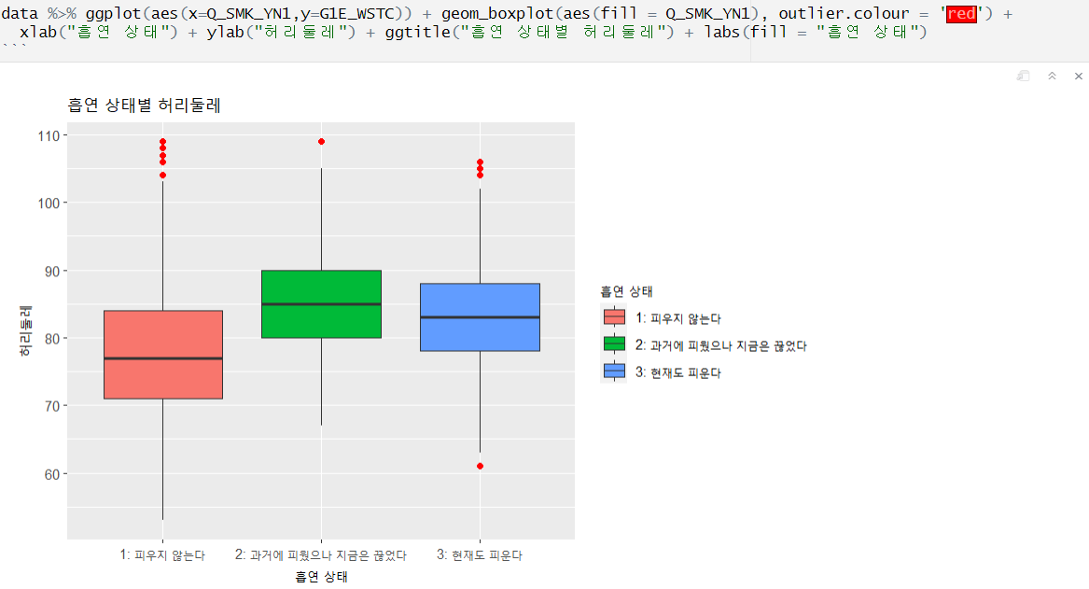
ㄴ
흡연 상태별 허리둘레(boxplot)

Slide 16
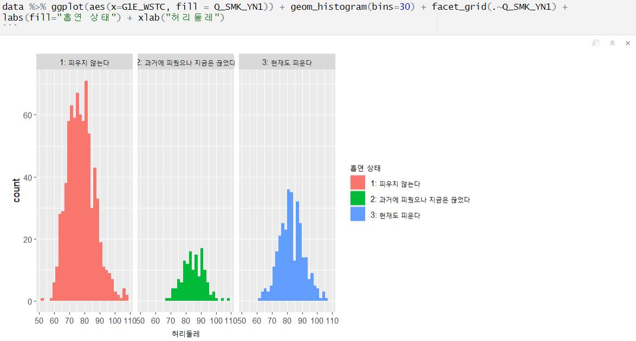
ㄴ
흡연 상태별 허리둘레(hist)

Slide 17
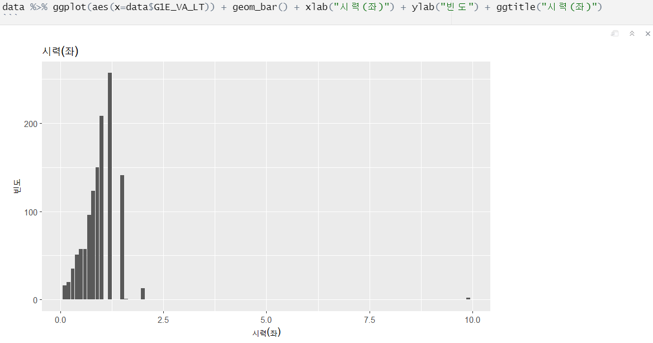
ㄴ
시력(좌)

Slide 18
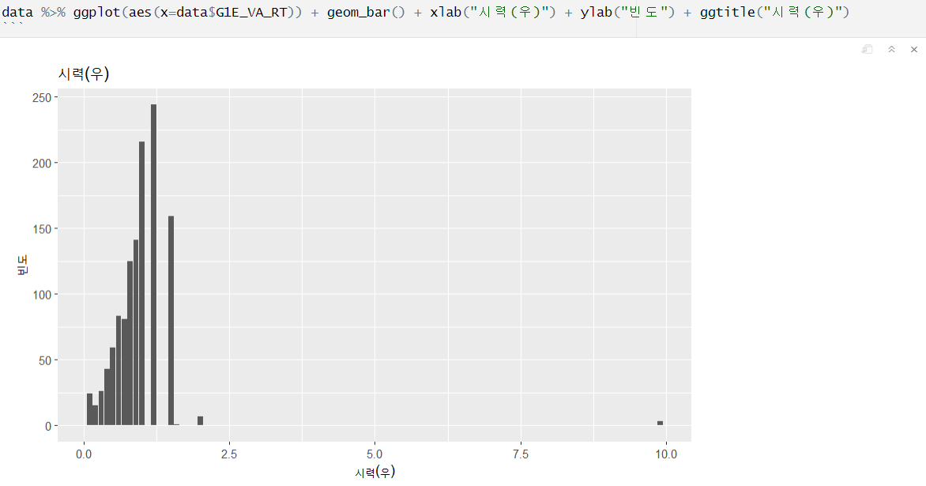
ㄴ
시력(우)

Slide 19
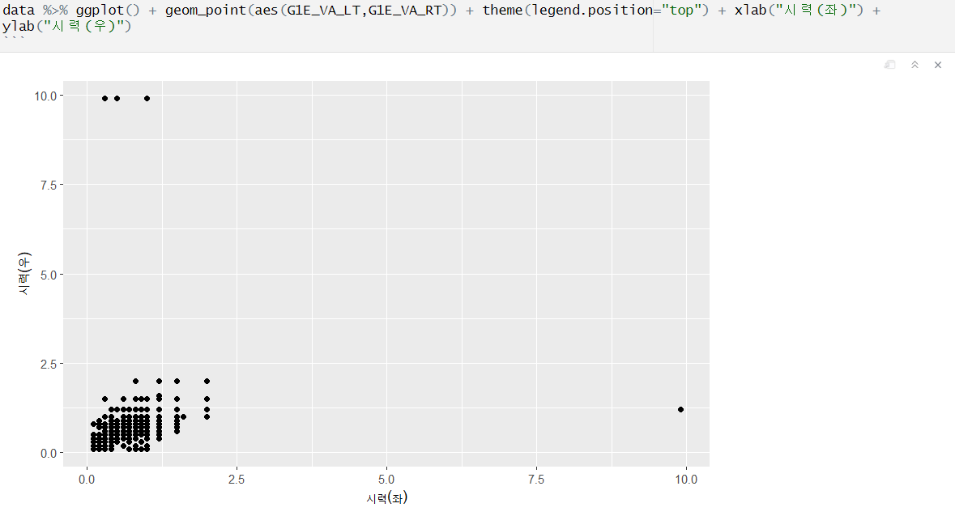
ㄴ
시력 비교

Slide 20
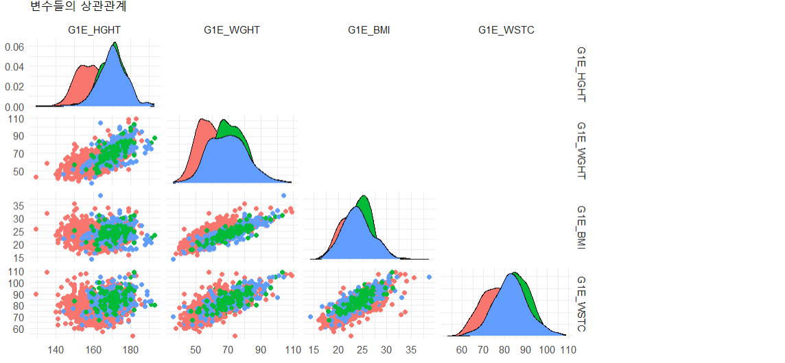
ㄴ
변수들의 상관관계

Slide 21
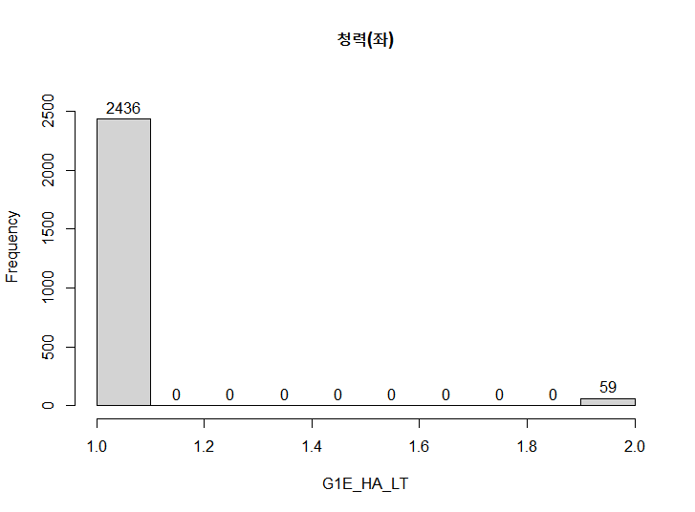
attach(g1e) hist(G1E_HA_LT, main= "청력(좌)", labels = T)
청력(좌)
attach(g1e) hist(G1E_HA_LT, main= "청력(좌)", labels = T)

Slide 22
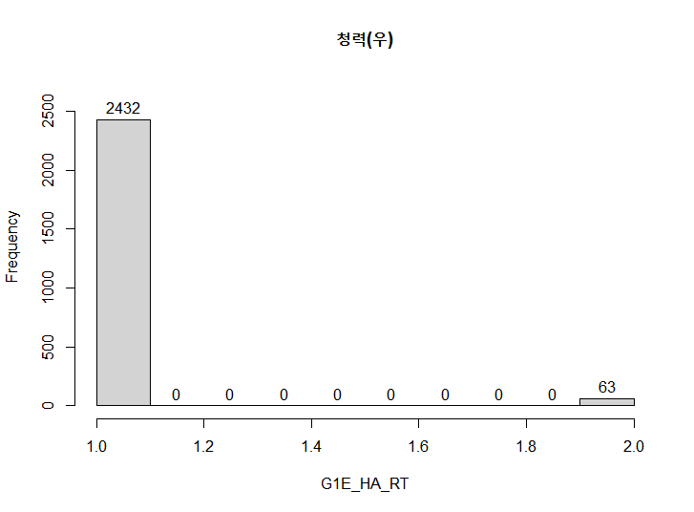
ㄴ
청력(우)
hist(G1E_HA_RT, main= "청력(우)", labels = T)

Slide 23
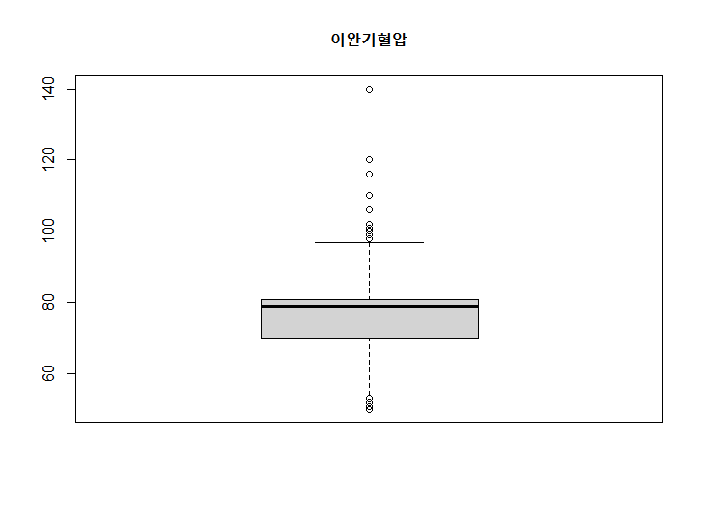
ㄴ
이완기혈압
boxplot(G1E_BP_DIA, main = "이완기혈압")

Slide 24
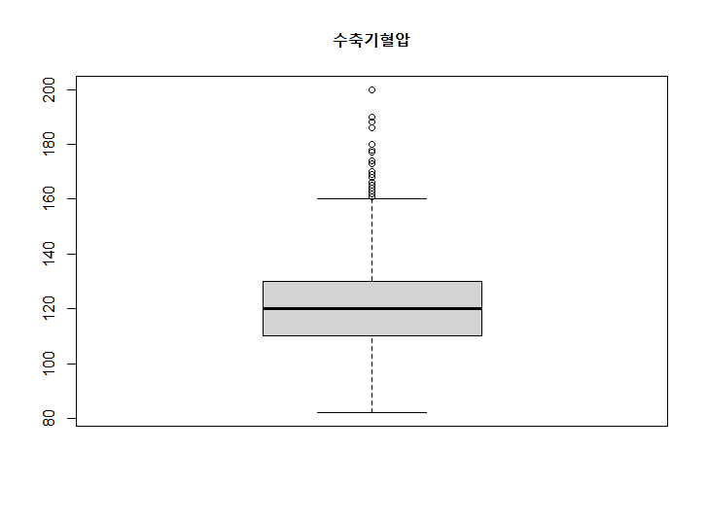
ㄴ
수축기혈압
boxplot(G1E_BP_SYS, main = "수축기혈압")

Slide 25
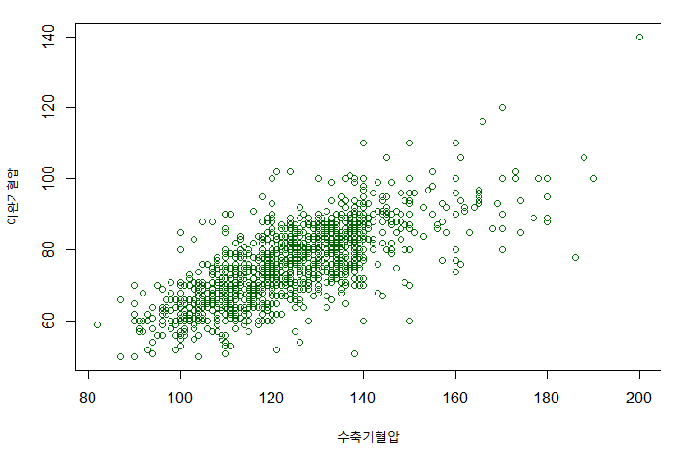
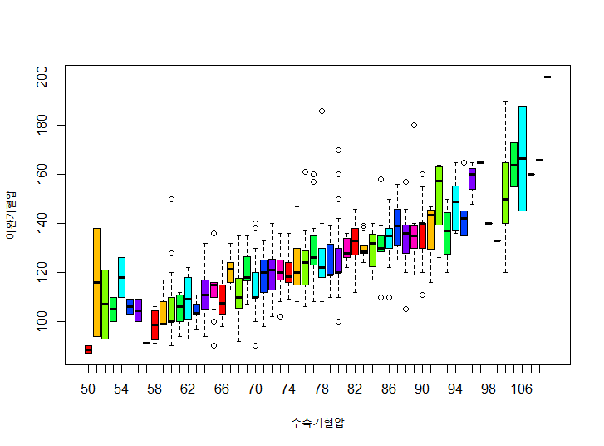
ㄴ
수축기혈압과 이완기혈압
boxplot(G1E_BP_SYS ~ G1E_BP_DIA, data= data,xlab = "수축기혈압",
ylab ="이완기혈압", col= rainbow(8))
P_SYS, G1E_BP_DIA, xlab = "수축기혈압",
ylab ="이완기혈압",col= "darkgreen", main="g1e" )

Slide 26
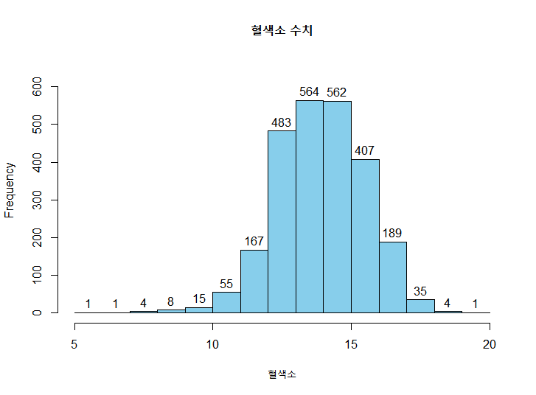
ㄴ
혈색소
hist(G1E_HGB, xlab = '혈색소', col = "skyblue", ylim = c(0, 650),
main = "혈색소 수치", labels = T, nclass = 15)

Slide 27
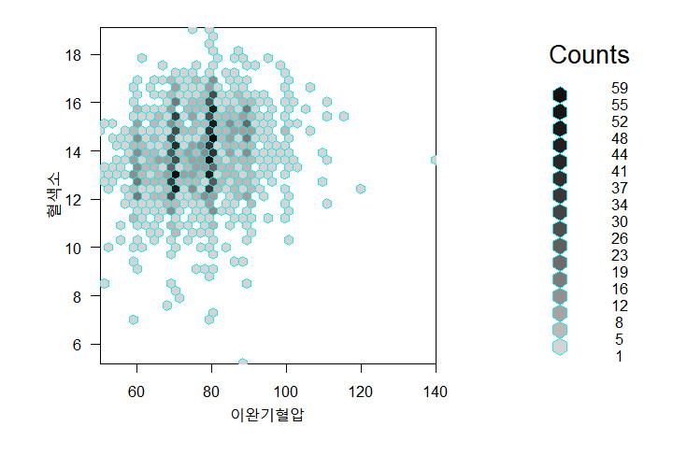
ㄴ
이완기혈압 혈색소
library(hexbin)
library(RColorBrewer)
G1E <- hexbin(G1E_BP_DIA, G1E_HGB, xbins = 40)
plot(G1E, border= 5,legend= 2.0, xlab="이완기혈압", ylab= "혈색소")

Slide 28
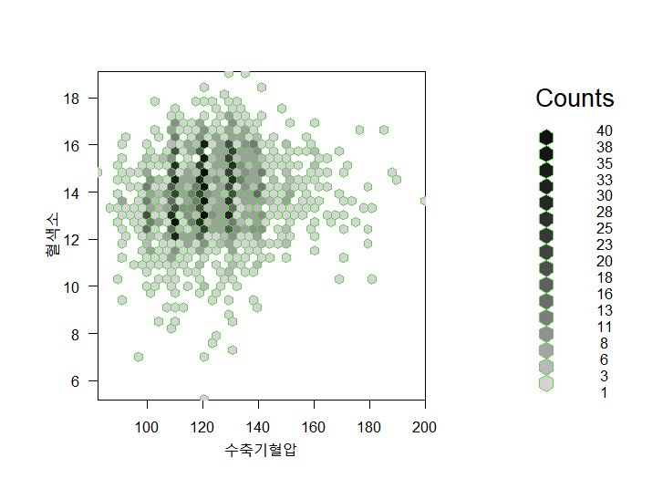
ㄴ
수축기혈압 혈색소
G1E2 <- hexbin(G1E_BP_SYS, G1E_HGB, xbins = 40)
plot(G1E2, border= 3,legend= 2.0, xlab="수축기혈압", ylab= "혈색소")

Slide 29
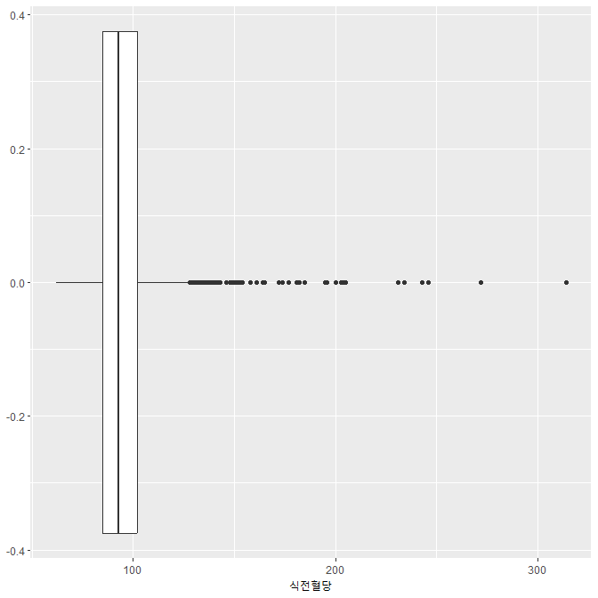
ㄴ
식전혈당 박스플롯
ggplot(data = data, aes(G1E_FBS)) + geom_boxplot() + labs(x = "식전혈당")

Slide 30
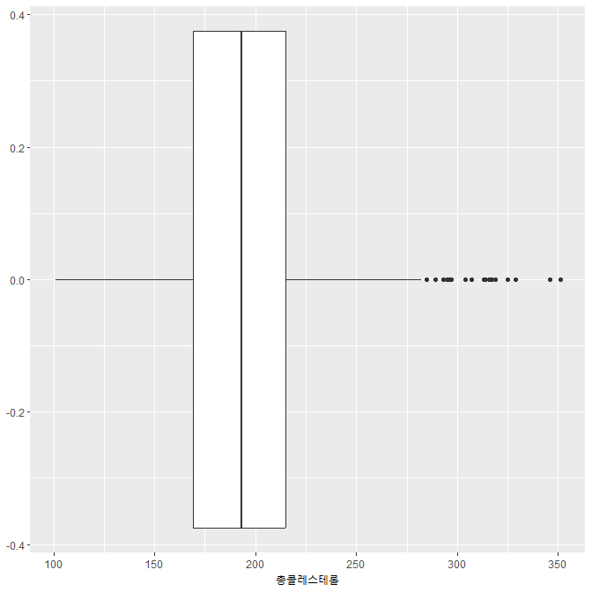
ㄴ
총콜레스테롤 박스플롯
ggplot(data = data, aes(G1E_TOT_CHOL)) + geom_boxplot() + labs(x = "총콜레스테롤")

Slide 31
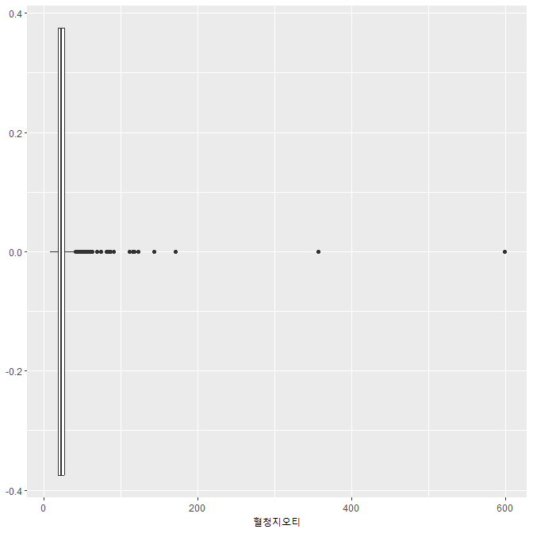
ㄴ
혈청지오티 박스플롯
ggplot(data = data, aes(G1E_SGOT)) + geom_boxplot() + labs(x = "혈청지오티")

Slide 32
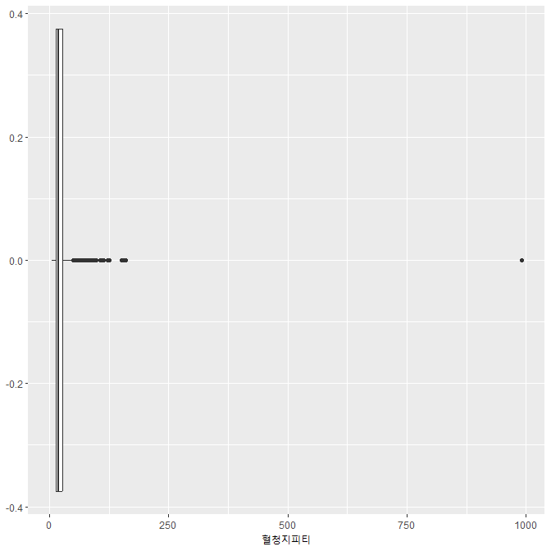
ㄴ
혈청지피티 박스플롯
ggplot(data = data, aes(G1E_SGPT)) + geom_boxplot() + labs(x = "혈청지피티")

Slide 33
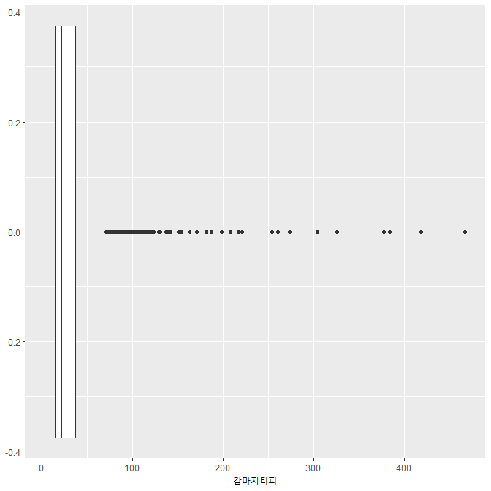
ㄴ
감마지티피 박스플롯
ggplot(data = data, aes(G1E_GGT)) + geom_boxplot() + labs(x = "감마지티피")

Slide 34
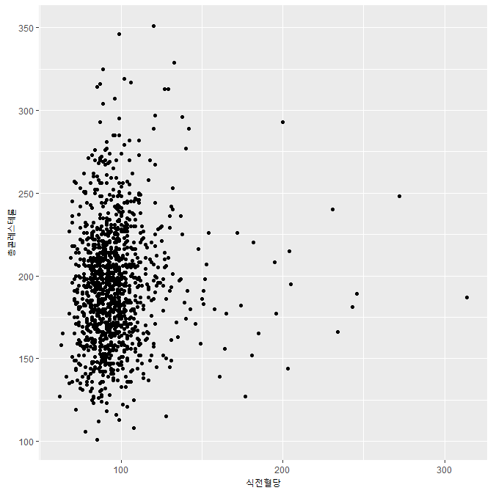
ㄴ
식전혈당, 총콜레스테롤 점산도
ggplot(data = data, aes(x = G1E_FBS, y = G1E_TOT_CHOL)) + geom_point() + labs(x = "식전혈당", y = "총콜레스테롤")

Slide 35
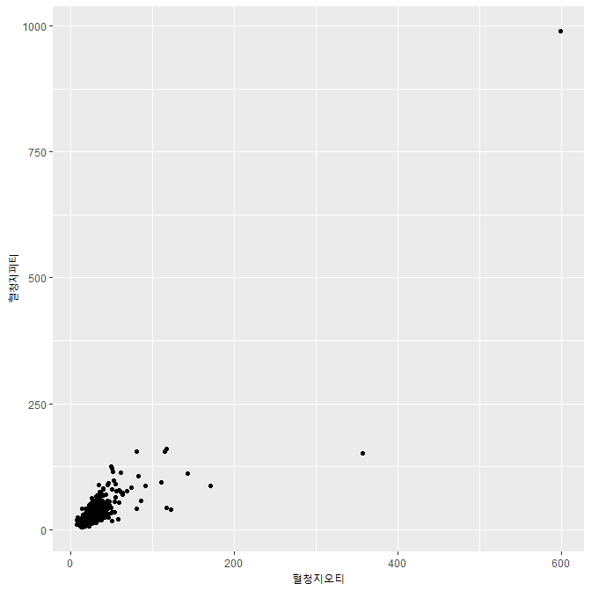
ㄴ
혈청지피티, 혈청지오티 점산도
ggplot(data = data, aes(x = G1E_SGOT, y = G1E_SGPT)) + geom_point() + labs(x = "혈청지오티", y = "혈청지피티")

Slide 36
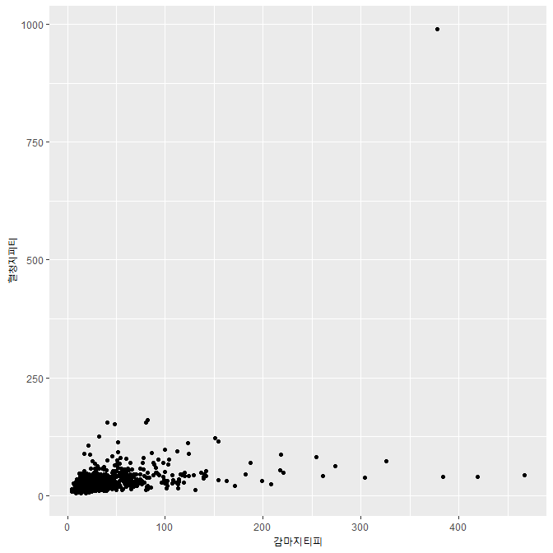
ㄴ
혈청지피티, 감마지티피 점산도
ggplot(data = data, aes(x = G1E_GGT, y = G1E_SGPT)) + geom_point() + labs(x = "감마지티피", y = "혈청지피티")

Slide 37

attach(g1e) hist(G1E_HA_LT, main= "청력(좌)", labels = T)
혈청지오티, 감마지티피 점산도
ggplot(data = data, aes(x = G1E_GGT, y = G1E_SGPT)) + geom_point() + labs(x = "감마지티피", y = "혈청지오티")

Slide 38
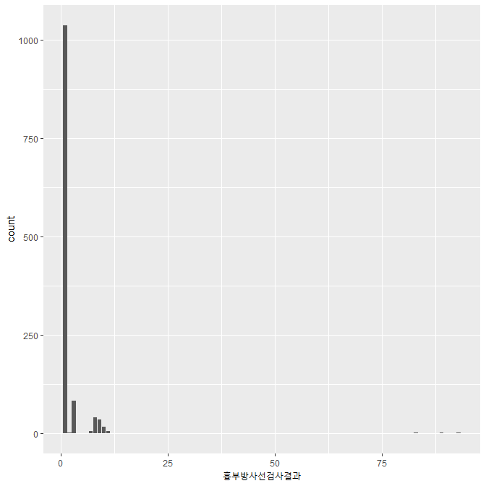
ㄴ
흉부방사선검사결과 카운트플롯
ggplot(data = data, aes(G1E_CHST_XRAY_RST)) + geom_bar(stat = "count") + labs(x = "흉부방사선검사결과")

Slide 39
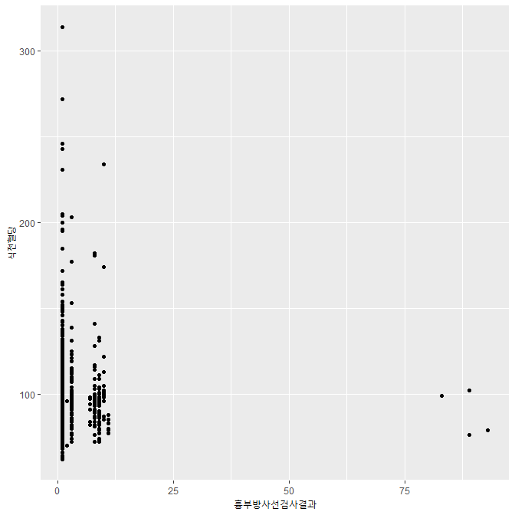
ㄴ
식전혈당 흉부방사선검사결과 점산도
ggplot(data = data, aes(x = G1E_GGT, y = G1E_SGPT)) + geom_point() + labs(x = "감마지티피", y = "혈청지오티")

Slide 40
플롯 종류
신전혈당 총콜레스테롤

Slide 41
ㄴ
점산도
ggplot(data = data, aes(x = G1E_FBS, y = G1E_TOT_CHOL)) + geom_point() + labs(x = "식전혈당", y = "총콜레스테롤")

Slide 42
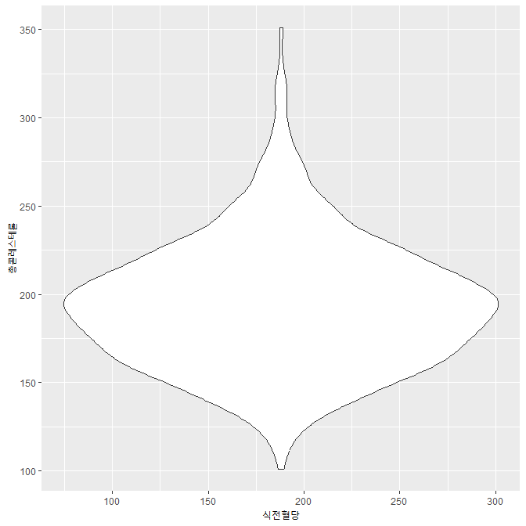
ㄴ
바이올린 플롯
ggplot(data = data, aes(x = G1E_FBS, y = G1E_TOT_CHOL)) + geom_violin() + labs(x = "식전혈당", y = "총콜레스테롤")

Slide 43
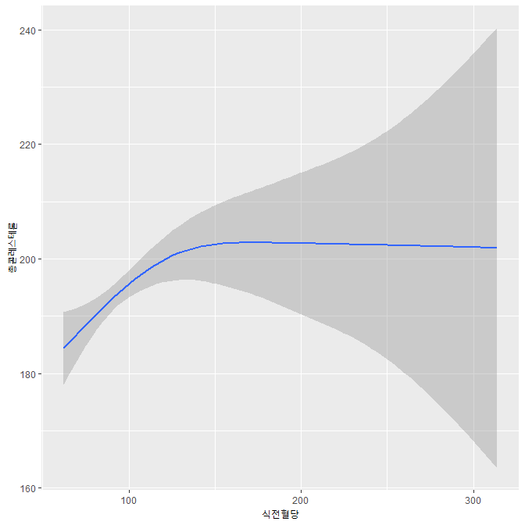
ㄴ
Smooth 플롯
ggplot(data = data, aes(x = G1E_FBS, y = G1E_TOT_CHOL)) + geom_smooth() + labs(x = "식전혈당", y = "총콜레스테롤")

Slide 44
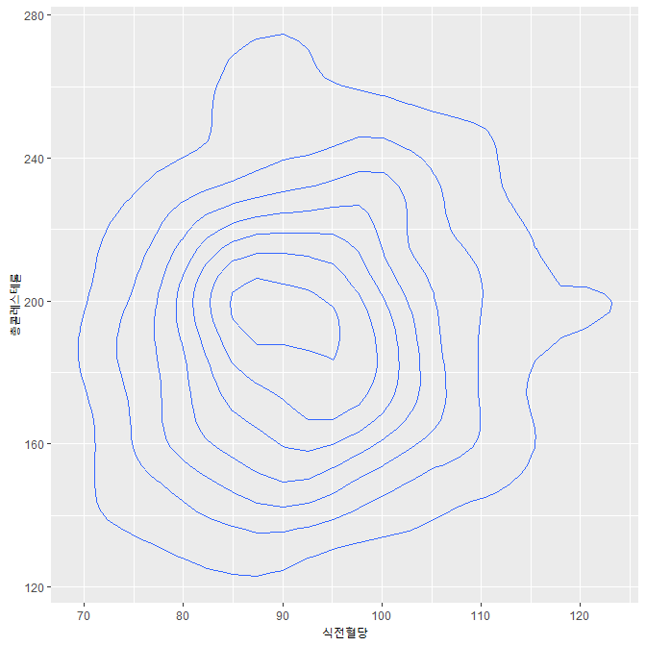
ㄴ
2차원 밀도 그래프
ggplot(data = data, aes(x = G1E_FBS, y = G1E_TOT_CHOL)) + geom_density2d() + labs(x = "식전혈당", y = "총콜레스테롤")

Slide 45
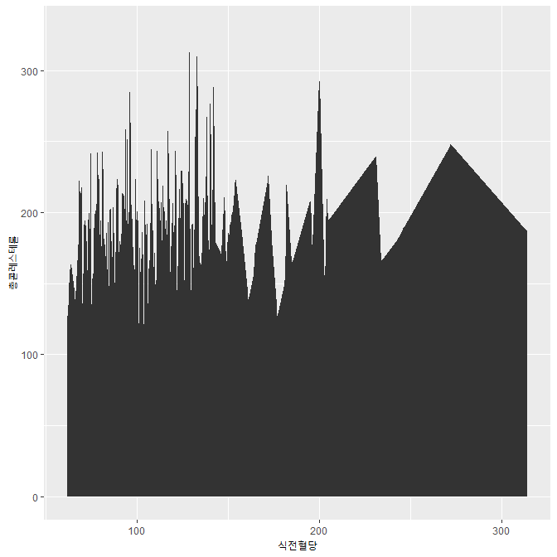
ㄴ
Area plot
ggplot(data = data, aes(x = G1E_FBS, y = G1E_TOT_CHOL)) + geom_area() + labs(x = "식전혈당", y = "총콜레스테롤")

